Slide 1
Fyzika ve Firmě FEI
Přednáška pro MU, PřF
Jiří Očadlík,
VP Manufacturing FEI

Slide 2
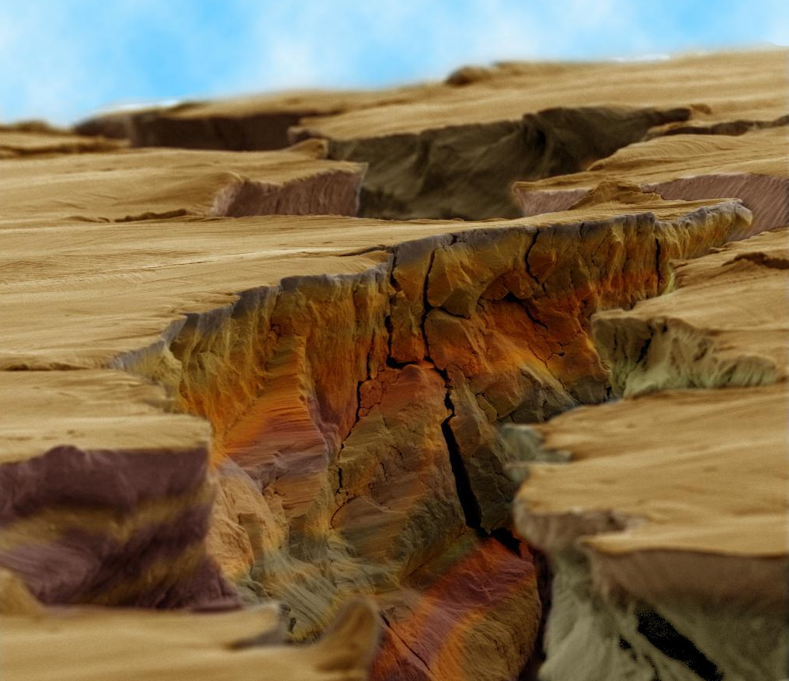
Mikrotrhlina po testu ohýbání.
Šířka obrázku 67μm
EXPLORE
NANO SPACE

Slide 3
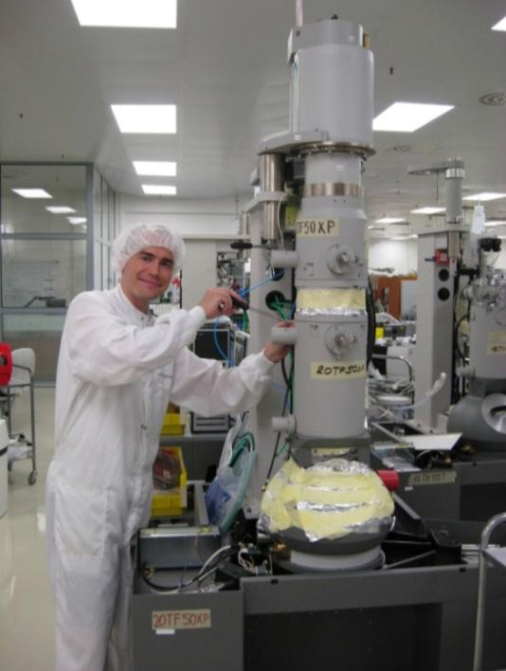
Kdo jsme?
Jsme největším dodavatelem elektronově a iontově optických zařízení pro širokou škálu výzkumných a vývojových laboratoří i průmyslových podniků.
Celosvětově máme 2150 zaměstnanců z toho v Brně 500.
Prodej a servis našich přístrojů zajišťujeme ve více než 50 zemích po celém světě.
Jsme listováni na trhu NASDAQ.
Z Brna – největší továrna FEI - dodáváme asi čtvrtinu (25%) celosvětového obchodu s elektronovými mikroskopy

Slide 4
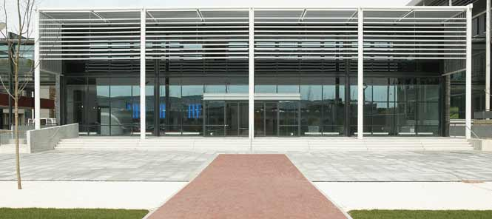
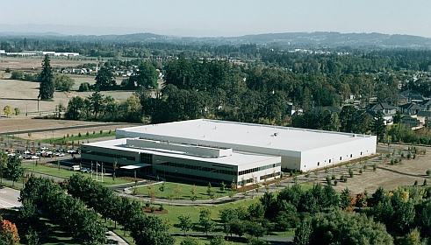
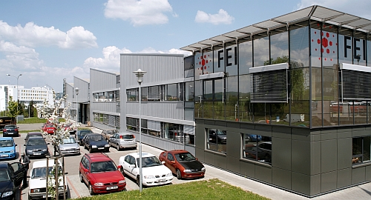
Kde sídlíme?
Naše tři výrobní a vývojová centra:
Eindhoven – Nizozemí
Hillsboro – USA
Brno – Česká republika

Slide 5
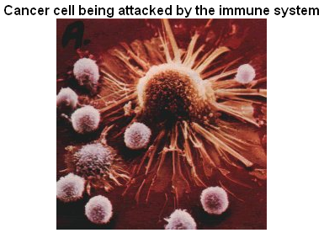
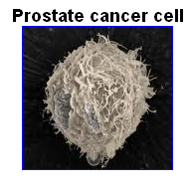
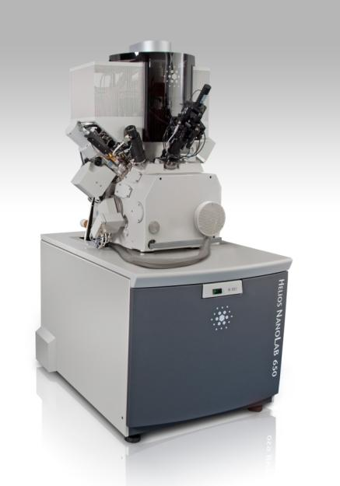
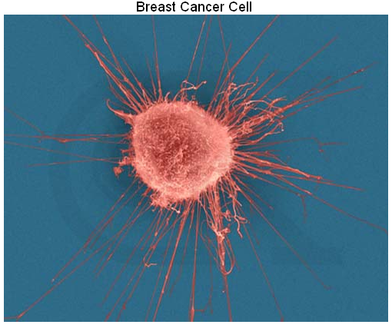
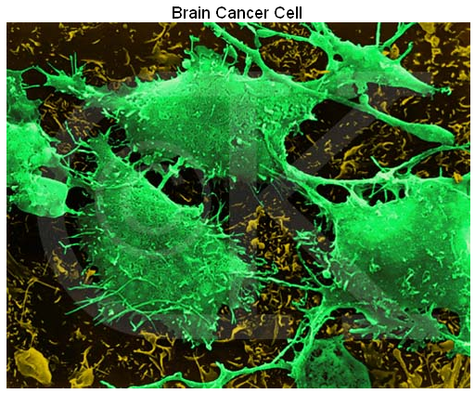
Vize kam směřuje FEI …
Představte si…
Za 20 let …
Svět bez…
    Rakoviny

Slide 6
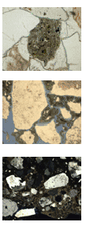
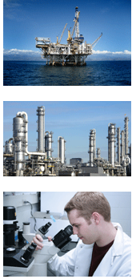
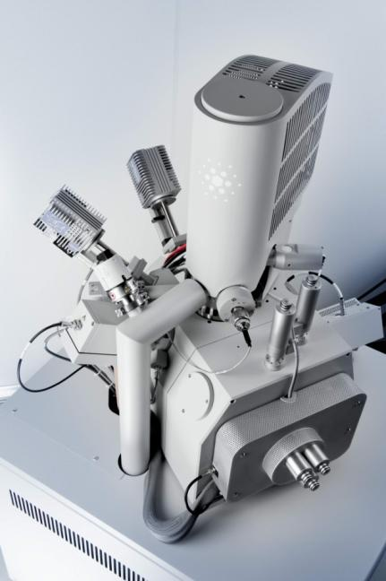
Vize kam směřuje FEI …
Představte si…
Za 20 let …
Svět bez…
    Nedostatku energie

Slide 7
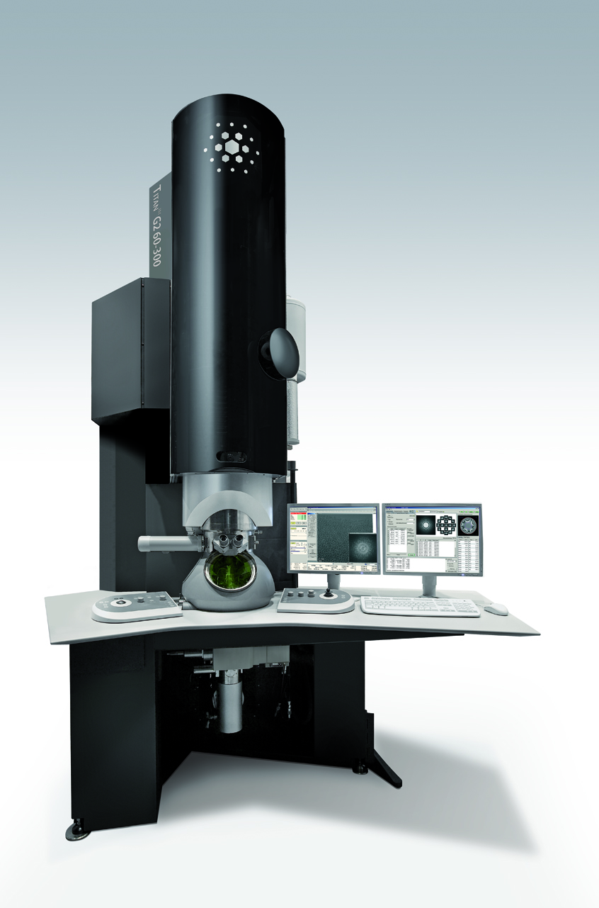
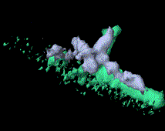
Vize kam směřuje FEI …
Představte si……….
Za 20 let ….
Svět s výzkumem
    v ohromném tempu
    Výzkumnými daty sdílenými po celém světě
    Porozuměním jak fungují molekuly

Slide 8

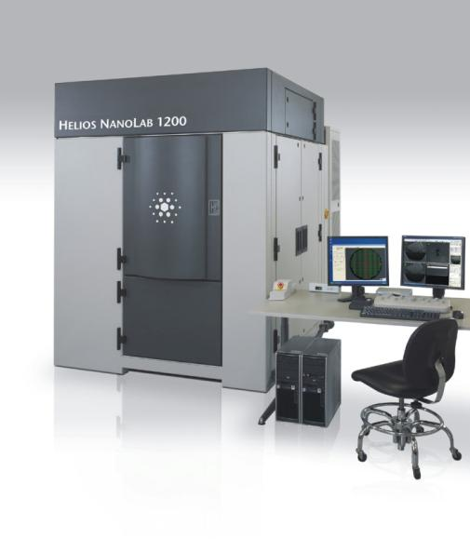
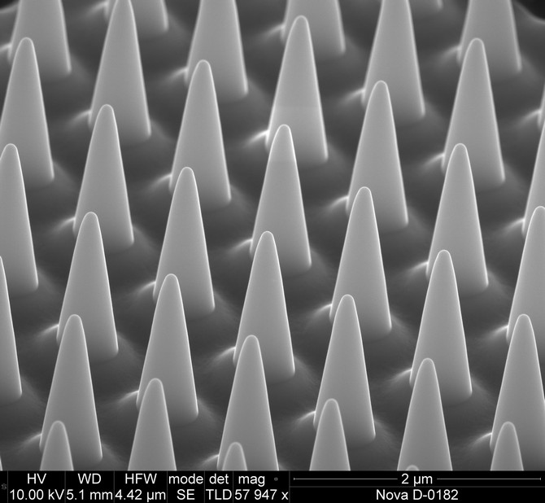
Vize kam směřuje FEI …
A již……….
Dnes….
Elektronika v našich rukách
    Internet
    Mobile communication
    Zábava

Slide 9
Fyzika ve FEI
Fyzika (Wikipedie) je přírodní věda, která zahrnuje studium hmoty a její pohyb v časoprostoru, spolu s příbuznými pojmy, jako je energie a síly. V širším měřítku, je to obecná analýza přírody, vedená s cílem pochopit, jak se vesmír chová.
Potřebujeme fyziky, aby pochopili nano-vesmír a nacházeli nová a neznámá:
technická
technologická řešení
Ve výzkumu,
Ve vývoji,
V inženýrství,
V aplikacích
vedoucí ke kvalitním a výkonným produktům, k zákaznické spokojenosti s produkty FEI.

Slide 10
Od vývojáře po presidenta
Fyzikové nacházejí uplatnění jako
Výrobní inženýr - řeší technická řešení v okruhu vyrobitelnosti, jakosti,
Vývojový inženýr – hledá nová řešení a jejich uplatnění v produktech
Systémový inženýr – hledá způsoby fungování celých systémů, jejich vzájemnou vazbu
Projektový manažer – řídí projekty
Produktový manažer – řídí výrobky, jejich životní cyklus, vlastnosti
Aplikační inženýr – nachází a zkoumá zákaznické aplikace přístrojů
Leader – vedoucí na všech stupních – fyziky jsou CEO Don Kania a mnoho dalších.
Práce v týmu – klíč k dosahování výsledů - spolupráce
Komunikace – jak se umíte vyjadřovat, působit na ostatní
Řídící schopnosti, schopnost ovlivnit svět kolem sebe
Jazyky
Přizpůsobivost, pružnost
Chtění dále růst

Slide 11

Fyzika v průmyslu
V průmyslu pracuje mnohem víc fyziků než na školách a v ústavech
Rozdíl mezi fyzikou v průmyslu a v institucích:
  Je v poměru počtu fyziků, kteří se zabývají výzkumem, a kteří se zabývají vývojem
  Je v rychlosti realizace výsledků
Výzkum
Vývoj
Myšlenka
Concept
Simulace
Vzorek
Prototyp
Výrobek
2
Notes:
Interactive. Questions any time!

Slide 12
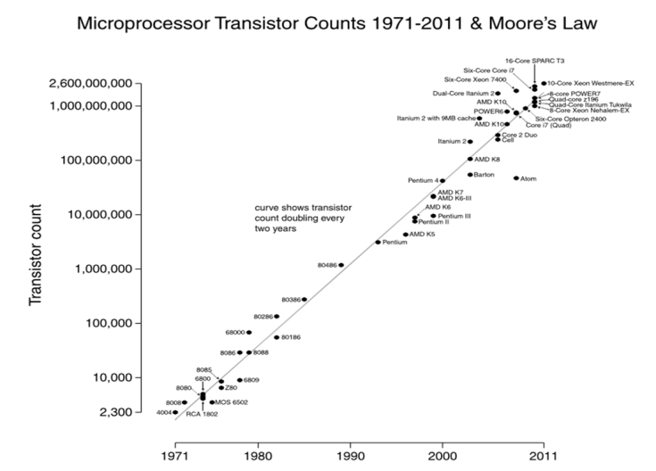
Příklad applikace fyziky v průmyslu - Moore’s law
Jeden z nejvýznamnějších fenoménů dnešní doby je minituarizace elektronických obvodů a digitalizace
Od samotného vynálezu tranzistoru je převážně řízen a realizován fyzikou v průmyslu
Trend vyjádřen Mooreovým zákonem:
  Každých 18 -24 měsíců se zdvojnásobuje výpočetní výkon čipů
  Za poloviční cenu
  Při zachování příkonu
2
Notes:
Interactive. Questions any time!

Slide 13
Fyzici a Moore’s law
Mooreův zákon pomáhá realizovat v každém okamžiku stovky a tisíce fyziků v různých oborech zabývajícími se materiály, nanostrukturami, výrobními a diagnostickými přístroji
FEI má mimo jiné vedoucí roli ve vývoji přístrojů pro diagnostiku nanoelektronických struktur
  Každé 3 až 4 roky musíme být schopni rozlišit dvakrát menší struktury
  Musíme adekvátně zrychlovat analýzu vzorků tak, aby přes narůstající počet technologických kroků a testů se nezvyšovaly náklady na čip
2
Notes:
Interactive. Questions any time!

Slide 14
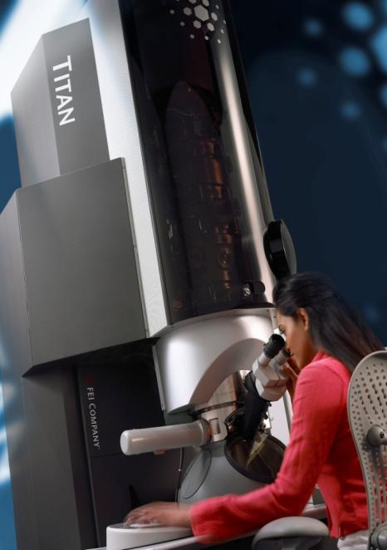
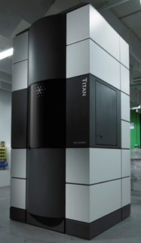
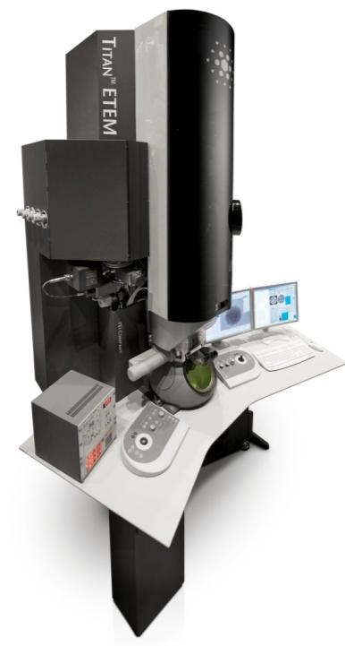
Titan Family – Téma 1
Titan ETEM
Titan 80-300
Titan³ 80-300

Slide 15
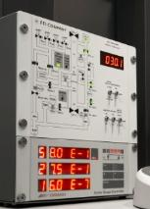
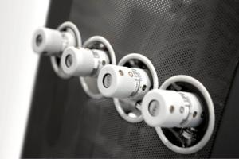
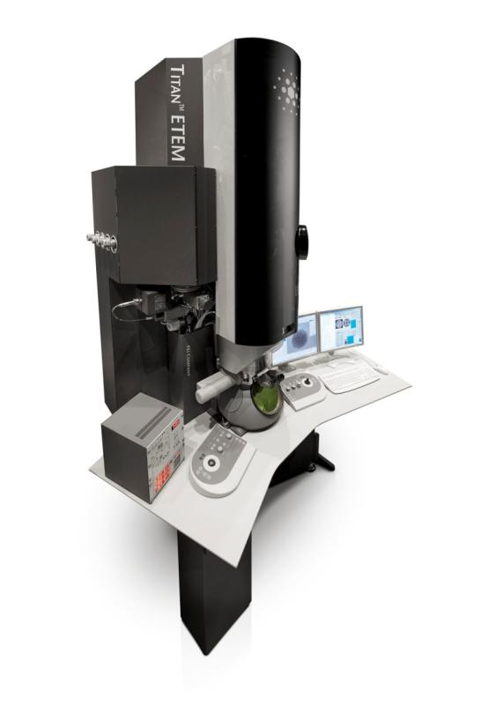
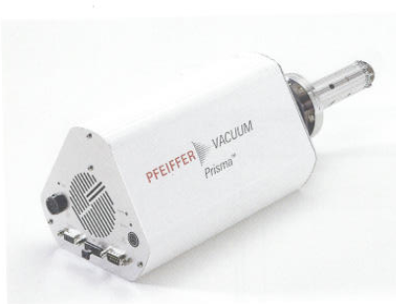
Titan ETEM technology and hardware components
Gas control unit with vales
for accurate control of the
gas pressure and mixture
+
Primary electron beam
Condenser Aperture
E-cell with differential
pumping apertures and
additional oil free pumps
Gas outlet
Gas inlet
+
Differential Aperture
Mass spectrometer to
determine gas composition

Slide 16
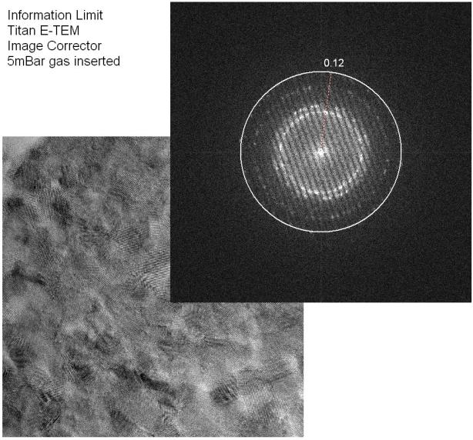
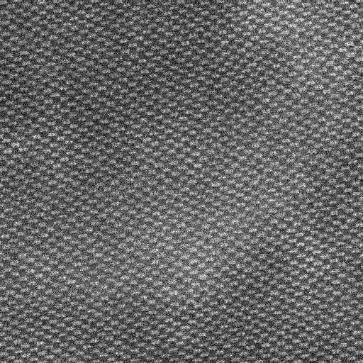
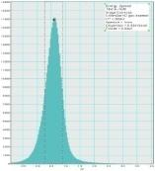
Titan ETEM performance in various modes
Youngs fringe experiment
at 5mbar pressure
HR-STEM image of Si110
in ETEM mode
EELS zero-loss peak in ETEM mode

Slide 17
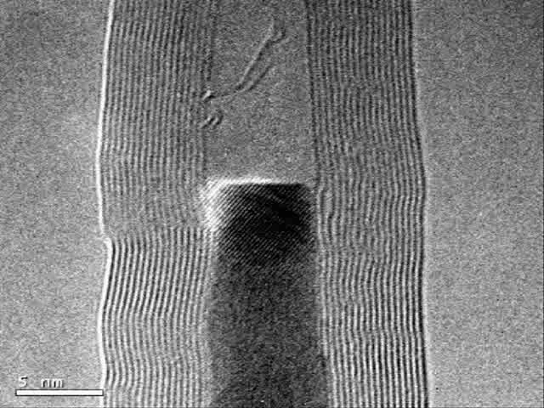
Where are we going…?
In situ experiments – down to the atoms
Heating + vapour
MWNT from a FeCo crystal
In situ nucleation of carbon nanotubes by the injection of carbon atoms into metal particles . by J.A. Rodriguez-Manzo et al. nature nanotechnology

Slide 18
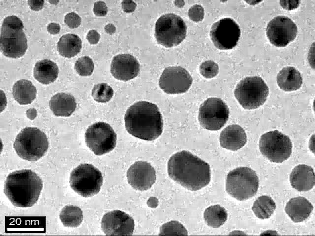
In situ experiments – down to the atoms
Heating + vapour (+ correctors)
Where are we going…?
Hofmann et al (2008) Nature Materials 7(5)
Au catalyst crystals on SiOx membrane, exposed to Si₂H₆ vapour at T = 590 °C. On melting an Au-Si liquid alloy is formed, before nucleation of Si and growth of nanowires

Slide 19
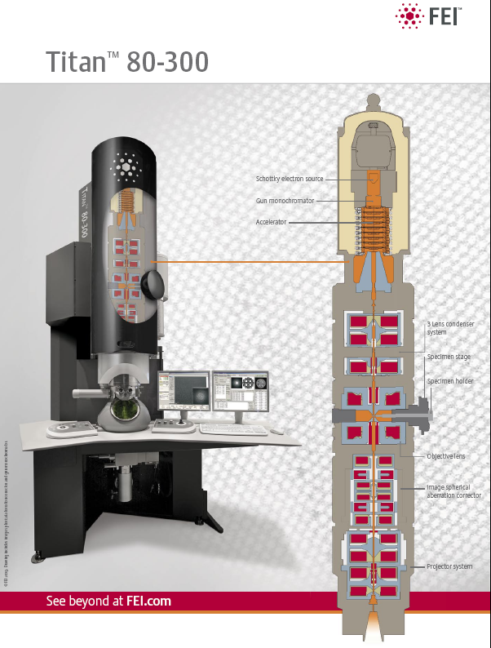
New application results
on Titan G2
Sorin Lazar Bert Freitag 2010

Slide 20
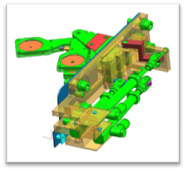
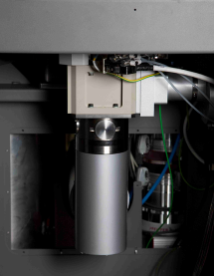

Advantages of the new FEI triple On-axis BF/DF1/DF2 detectors
Position and geometry of the multiple STEM detectors on Titan G2
Detector positions
Cross section
Mechanical design
e⁻
HAADF
e⁻
DF1
ABF/DF2
BF
DF1
ABF/DF2
BF
Entrance aperture
filter
EELS
Optimized for simultaneous acquisition of BF/ABF/ADF/HAADF images
Optimized geometry for simultaneous acquisition of ADF/HAADF/EELS signals
Notes:
New on-axis BF/DF STEM detector developed by FEI. Key benefits are the possibility for simultaneous acquisition of BF and DF image. DF2 detector as smaller inner ole and therefore more area for signal detection. DF4 is the one which is optimized to parallel STEM+EELS data acquisition since its inner diameter allows maximum EELS signal into the FS-1 (or GIF) entrance aperture. All electrons which are not entering the EELS spectrometer (or GIF) are captured by the DF detector and contribute therefore to the DF STEM image.
BF and DF image can be acquired simultaneously together with HAADF image.

Slide 21
Comparison between HR-TEM, ABF STEM and HAADF STEM imaging on the same sample of LaB₆ in [100] projection The images are taken on C_{s} corrected Titan G2
The boron lattice can be visualized using HR-TEM and ABF imaging, while it is invisible in the HAADF image.
Images : S.Lazar,B.Freitag, FEI, J. Etheridge, Monash University, Australia

Slide 22

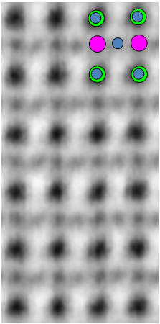
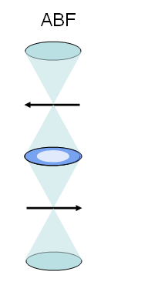
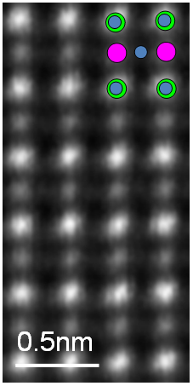
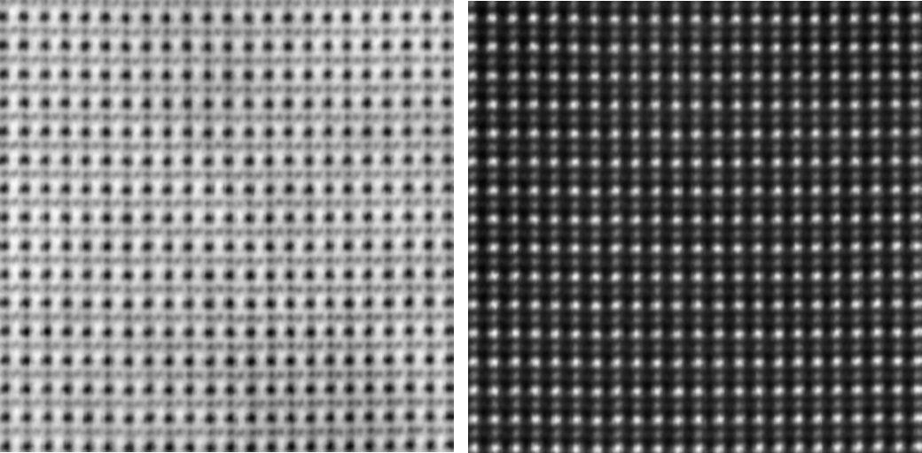
ABF/HAADF STEM on Cs-corrected Titan G2 at 200kV
SrTiO₃ in [110] projection
ABF
HAADF
Sr/O
Ti
O
  Sample courtesy of C.L. Jia, Ernst Ruska Centre, Research Centre Juelich, Germany.
  Image data courtesy of Prof. J. Etheridge, Monash University, Australia and S. Lazar
The Strontium oxide, Titanium and the pure oxygen columns can be visualized in the atomic resolution ABF STEM images in [110] projection.
A contrast difference between the titanium and pure oxygen columns is in the ABF images detectable.

Slide 23
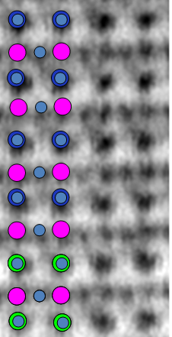
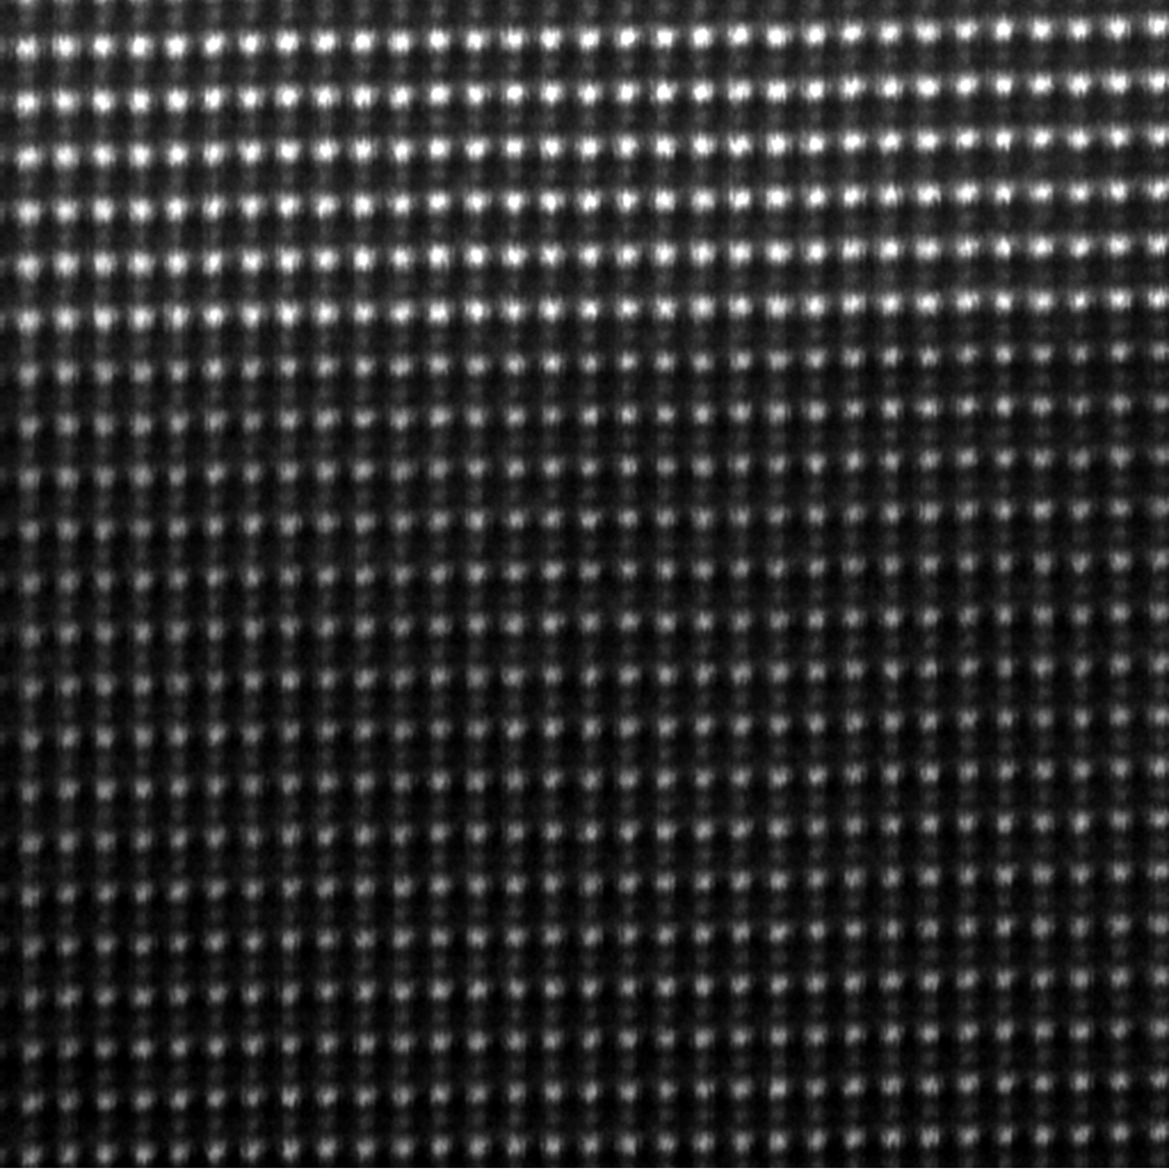
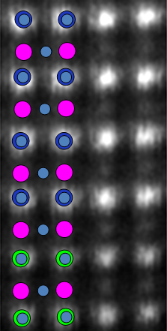
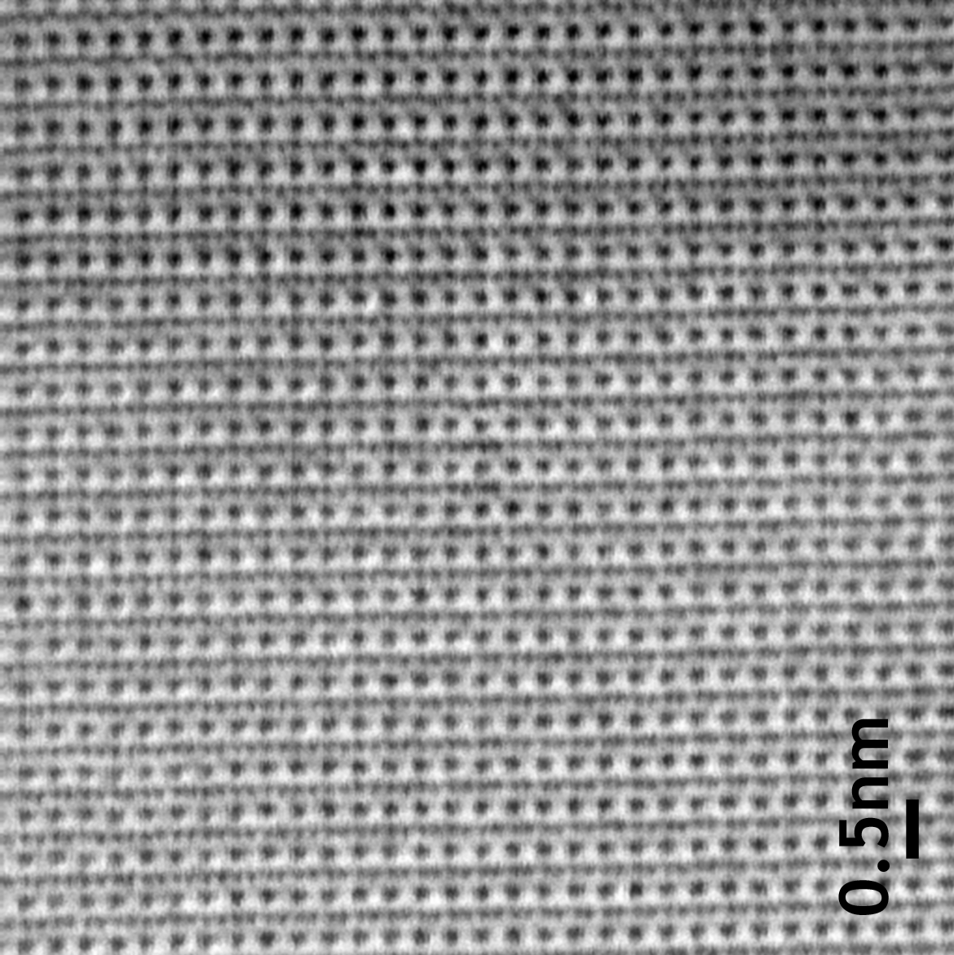
ABF/HAADF STEM on Cs-corrected Titan G2 at 200kV
BaTiO₃/SrTiO₃ interface in [110] projection
BaTiO3
SrTiO3
Sr/O
Ti
Ba/O
HAADF
ABF
O
The Strontium oxide, Titanium and the pure oxygen columns can be visualized in the atomic resolution ABF STEM images in [110] projection.
Hardly any contrast difference between the Ba and Sr columns is visible in the BaTiO₃/SrTiO₃ interface sample using ABF imaging , while it is clearly visible in the HAADF image taken at the same area.
  Sample courtesy of C.L. Jia, Ernst Ruska Centre, Research Centre Juelich, Germany.
  Image data courtesy of Prof. J. Etheridge, Monash University, Australia and S. Lazar

Slide 24
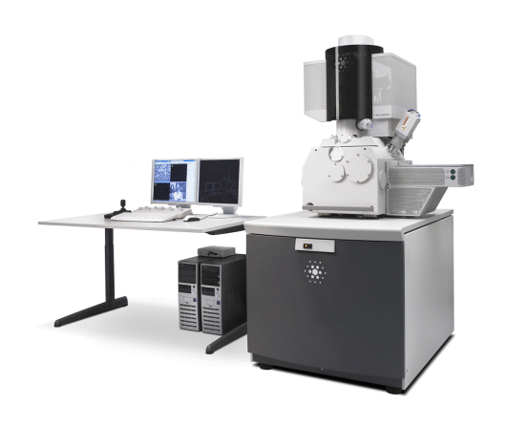
Téma 2 – touch the limits
SEM monochromator story

Slide 25
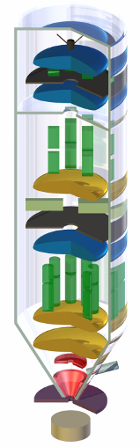
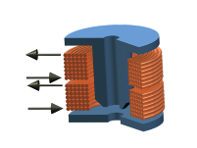
The Magellan 400 - Unique electron optics
Elstar SEM column
XHR performance
Schottky-UC (monochromatized) gun
Schottky-UC,
hot -swap gun
Double magnetic shielding*
Uncompromised stability
CP
ConstantPowerTM
lens technology*
New fast beam blanker
CP
Full autoalignments
New fast beam blanker for lithography and prototyping
Full autoalignment* for best use of the different regimes
Electrostatic scanning for improved linearity & reproducibility
Electrostatic scanning
2-mode objective lens
with field-free and
immersion capability
New TLD design
CP
Uncompromised detection
vCD
TLD (through the lens detector, SE/BSE)
ETD (Everhart Thornley, SE)
vCD (low voltage high contrast solid state detector, below the lens)
STEM BF DF HAADF, 14 segments
Beam at HV
Beam at landing V
Beam deceleration
Sample
Bias
* inherited from Titan developments
FEI Copyright © 2011

Slide 26
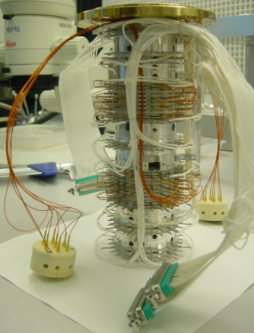
How to improve further SEM resolution?
Aim: better resolution at low kV’s (≤ 2 kV)
→ limiting contribution: chromatic aberration ~ Cc∙∆U/U
  Correct lens aberration Cc? → Cc-corrector needed: complex and costly mechanics/electronics/software
  Decrease ∆U?
  → using cold-FEG: less stable and less max current than Schottky FEG
  → using monochromator: can we maintain versatility of the column?
SEM Corrector
FEI Copyright © 2010

Slide 27
The UC Gun
Gun technology | Energy spread
Schottky | 0.5-1.0 eV
Cold Field | 0.25-0.35 eV
Schottky-UC | 0.15 eV
3 beam modes
From: Henstra et al, M&M 2008 proc.
Schottky-FEG
extractor,
2 apertures
segmented
gun lens
aperture
and slit
deflector
Standard High current UC mode (monochromated)
FEI Copyright © 2010
Notes:
18um
100nm *2um
Fast contamination free tip exchange: Hot-swap module
High stability: <0.4% over 10 h
High currents: up to 26 nA
High resolution @ low kV: 0.9 nm @ 1 kV

Slide 28
The Elstar UC Gun - Benefit of reducing the energy spread
From: Young et al, SPIE 2009
FEI Copyright © 2010
Notes:
1 kV, 1 mm
Typical Schottky 0.7 down to 0.15 with UC

Slide 29
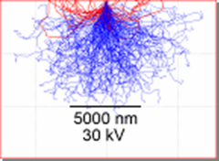
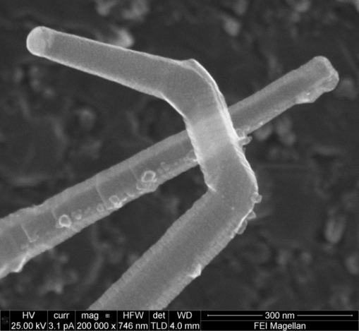
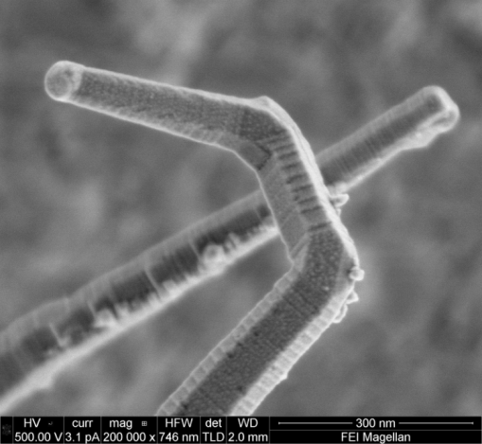
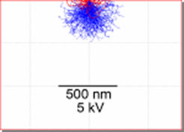
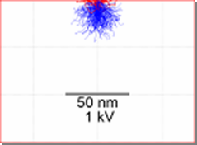
Why a low-voltage, high resolution SEM?
Higher surface sensitivity
Reduced edge effects
More control over beam damage or charging
Different contrasts
25 kV
500 V
Nanowires sample courtesy of Dr. Emanuel Tutuc, University of Texas, Austin
Monte Carlo simulations of electron scattering in silicon illustrate the effect of beam energy on interaction volume over two orders of magnitude. Primary electrons are blue, back-scattered electrons are red.
FEI Copyright © 2011

Slide 30


Reduced edge effects
2000 V
200 V
Source: Joy and Joy, Micron 27(3-4), 247-263 (1996)
FEI Copyright © 2011

Slide 31
Co můžete čekat vy od nás?
Dovedeme pracovat se studenty - Internship program
Udělujeme každoročně FEI stipendium pro absolventy do 30let ve výši 2 x 100tis.Kč
Podporujeme Přednášky na školách – nyní MU Elektronová mikroskopie
Zapůjčili jsme přístroj Quanta 3D na MU PřF
Umožníme Vám získat mezinárodní zkušenosti.
V platovém ohodnocení jsme na špici průmyslu IT/Telco.
Systémem výhod podporujeme zaměstnance v každé etapě jejich života.
Záleží nám na životním prostředí a našem okolí.

Slide 32


...a hlavně s námi není nuda ☺

Slide 33

Imagine

Slide 34
Děkuji Vám za pozornost
Jiri.Ocadlik@fei.com

